Slide 1
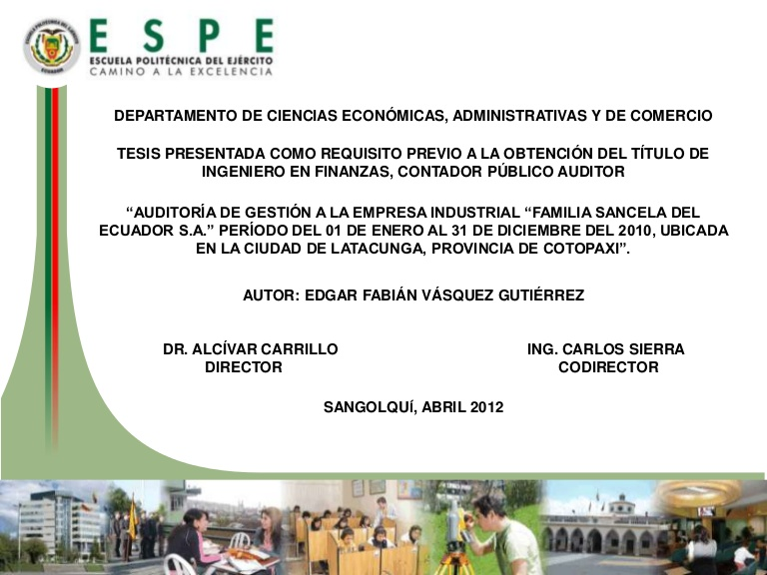
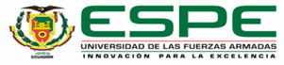
DEPARTAMENTO DE CIENCIAS ECONÓMICAS,
ADMINISTRATIVAS Y DE COMERCIO
TESIS PRESENTADA COMO REQUISITO PREVIOA LA OBTENCIÓN DEL TÍTULO DE INGENIERA EN MERCADOTECNIA
“LA INFLUENCIA DEL MARKETING OLFATIVO EN LA DECISIÓN DE COMPRA EN LAS TIENDAS DE ROPA DEPORTIVA EN LOS PRINCIPALES CENTROS COMERCIALES DEL DISTRITO METROPOLITANO DE QUITO”
AUTORAS: STEPHANIE MICHELLE RUBIO SARMIENTO
SHANTAL BELÉN DURÁN VERA
DR. MARCO ANTONIO SOASTI. MSC.
DIRECTOR
SANGOLQUÍ, MAYO 2017

Slide 2

SUMARIO
Planteamiento del problema……......................... 4
Justificación…………………………………….. 5
Marco teórico…………………………………… 6
Teorías de soporte………………………………. 19
Marco Referencial………………………………. 21
Marco Metodológico……………………………. 22
Resultados: Univariado…………………………. 24
Resultados: Bivariado…………………………… 27
Prueba de hipótesis………………………………. 30
Cuadros comparativos…………………………… 34
Conclusiones…………………………………….. 37
Recomendaciones………………………………... 38

Slide 3

EL MARKETING OLFATIVO
Una nueva tendencia para hacer negocios

Slide 4

PLANTEAMIENTO DEL PROBLEMA
¿Cómo atraer y retener la atención de los consumidores?
“Los consumidores se han vuelto inmunes a los estímulos de la publicidad tradicional”(Osorio, 2015).
En el Ecuador, utilizar estrategias que involucran y ataquen los sentidos, especialmente el olfato, son escasas (Karolys, 2015).
“Los aromas provocan sensaciones y evocan recuerdos” (Ponce, 2013) que al ser asociados con una marca serán más fáciles de recordar.

Slide 5

JUSTIFICACIÓN
¿Por qué?
¿Para qué?
Aporte
OBJETIVO GENERAL
Determinar la influencia del marketing olfativo a través de la implementación de estímulos sensoriales para medir el impacto en la decisión de compra en las tiendas de ropa deportiva de los principales centros comerciales del Distrito Metropolitano de Quito

Slide 6
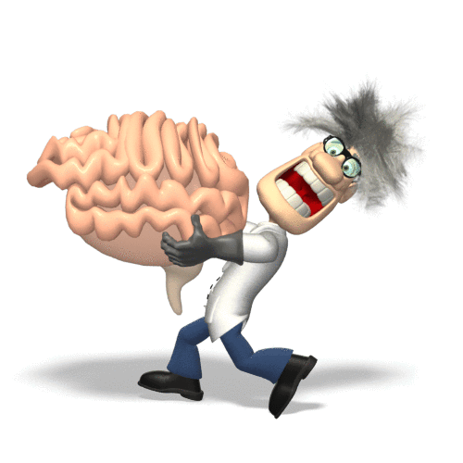

MARCO TEÓRICO
1. Neurociencias
“La fusión entre distintas disciplinas, entre ellas, la biología molecular, la electrofisiología, la anatomía, la biología comportamental, la neurología, las ciencias cognitivas, (…)” (Braidot N. , 2005, pág. 11). Busca entender los procesos mentales a los cuáles se ve expuesto el ser humano cuando está frente a estímulos, a través de técnicas de neuro-imagen (Karolys, 2015).

Slide 7
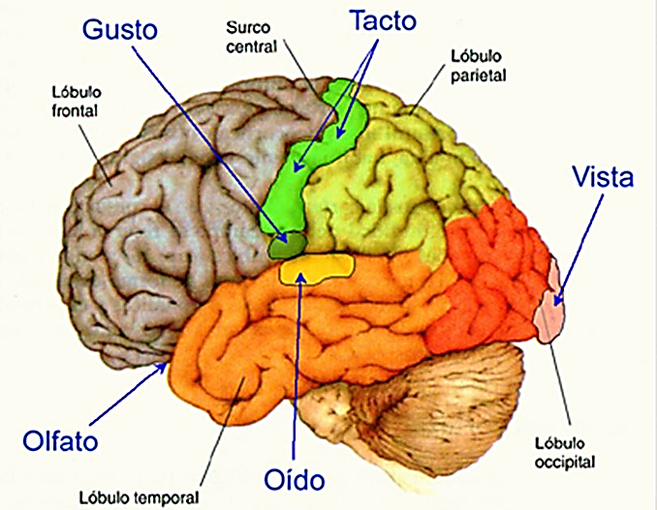
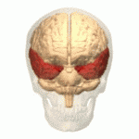
3. Procesos de funcionamiento del cerebro
Corteza de asociación Parieto- tempor- occipital
Lóbulo temporal
V

Slide 8

4. La memoria
Codificación
Almacenamiento
Recuperación
Recordación de información
Procesar
Creación de un espacio
Almacenamiento
Corto plazo
Rápido procesamiento cognitivo
Largo plazo
Partícipe de actividades cotidianas

Slide 9
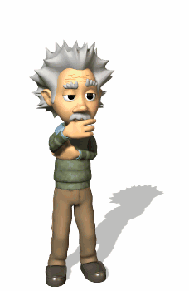
5. Neuromarketing y su función
Neurociencia
Marketing
La Psicología cognitiva
Efectos del Neuromarketing ¿..?
“El Neuromarketing puede definirse como una disciplina de avanzada, que investiga y estudia procesos cerebrales que explican la conducta y la toma decisiones de las personas en los campos de acción del marketing tradicional” (Braidot, 2011), a través de técnicas especializadas

Slide 10
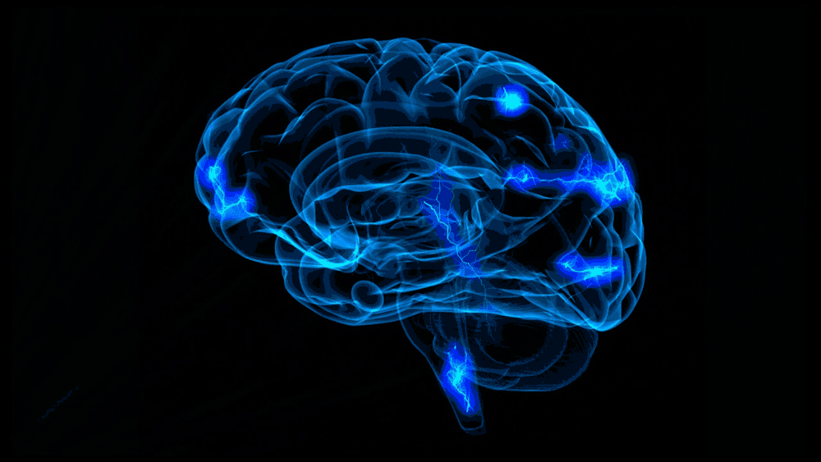
6. Técnicas del neuromarketing
* Lenguaje Corporal
* Respuesta galvánica de la piel
*Diseño empático
* Entrevistas
*Mapas de inteligencia
* Latencia de respuesta
* Ritmo cardiaco
* Codificación facial
* Eye tracking
* Biofeedback
Electroencefalograma (EEG)
Actividad eléctrica del cerebro
Resonancia Magnética Funcional (FMRI)
Magneto Encefalografía (MEG)
Campos magnéticos
Resolución temporal más alta
Comportamiento del consumidor
Patrones de actividad cerebral
Pensamientos y emociones
Reflejos Externos
Reflejos Internos

Slide 11
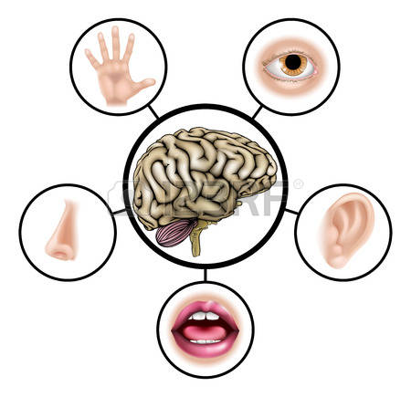
7. Marketing sensorial
Aplicación del marketing sensorial

Slide 12
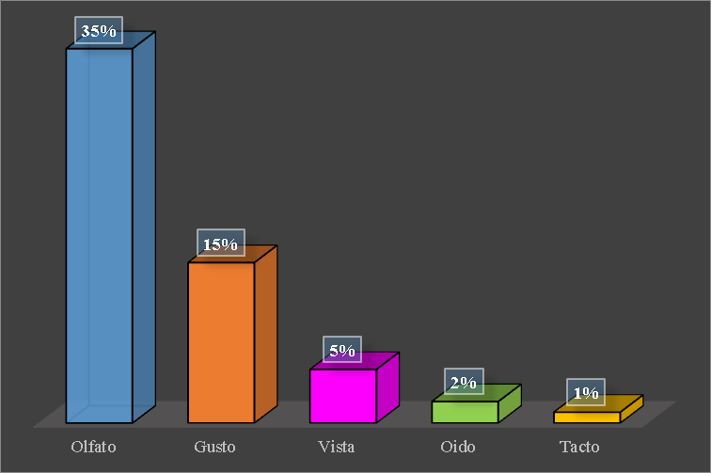
9. El olfato
Sentido Olfativo
35%
Porcentaje de lo que las personas recuerdan en relación a los sentidos

Slide 13
¿Como se perciben los olores?
Proceso de percepción de olores

Slide 14
10. El Marketing olfativo y su aplicación
Logotipos aromatizados
Aromatización ambiental y empaques olfativos
Identidad olfativa
Aplicaciones del marketing olfativo
El cliente puede pasar un 15.9% mas de su tiempo (Diez, 2013)
Generar la venta impulsiva

Slide 15
11. Olores en la tiendas de ropa
SISTEMA DE
ECOSCENT
AROMA TEXTIL
SISTEMA
AROSCENT
EQUIPOS DE
AROMATIZACIÓN

Slide 16
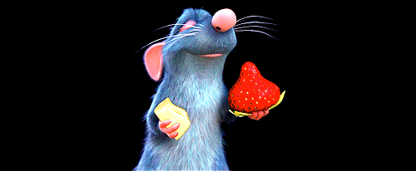
TEORIAS DE SOPORTE
1. Marketing olfativo
Teoría estereoquímica
Moncrieff-Amoore
1964
Ambergris
Almendras amargas
Floral
Frutal
Herbal
Aromas Musk
Maderas
Putrefacto
Alcanforado
OLORES
PRIMARIOS

Slide 17
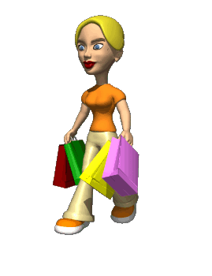
Decisión compra
Modelo tridimensional de la actitud
Teoría del comportamiento del consumidor
Económica
Maximizar el beneficio
Calidad - Precio
Psicoanálisis
Eros
Thanatos
Aprendizaje
Fidelización de los clientes
Comportamiento no racional
Socio-psicológica
Ser aceptados
Grupos de referencia

Slide 18
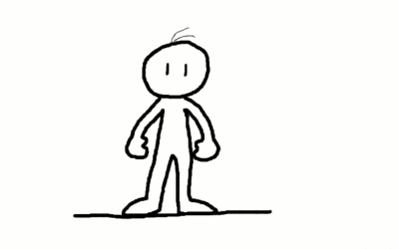
Decisión compra
Modelo tridimensional de la actitud
Teoría del comportamiento del consumidor
Cognitivo
Afectivo
Conativo-conductual
ACTITUD

Slide 19

MARCO REFERENCIAL

Slide 20
MARCO REFERENCIAL

Slide 21
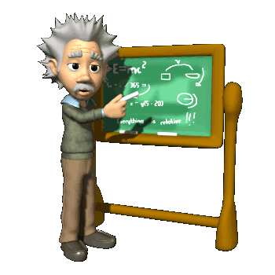
MARCO METODOLÓGICO
Enfoque de investigación
Fuentes de información
Control de las variables
Por el alcance

Slide 22

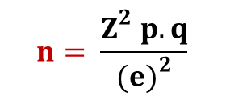

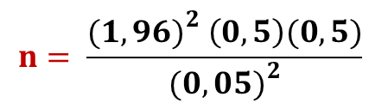
Instrumento: Encuesta administrada
2. Población y muestra:
N = 15 a 70 años (61,2%- PEA)
Cálculo de la muestra
N = 1´783.207 personas
Z = 1,96 n = ?
p = 0,50 q = 0,50
e = 0,05
$$n= \frac{Z^{2} p.q}{{(e)}^{2}}$$
$$n= \frac{{(1,96)}^{2} \left(0,5\right)(0,5)}{{(0,05)}^{2}}$$
$$n= 384,16≈384 personas$$
3. Confiablidad y validez:
α = 0.828
α = 0.833

Slide 23
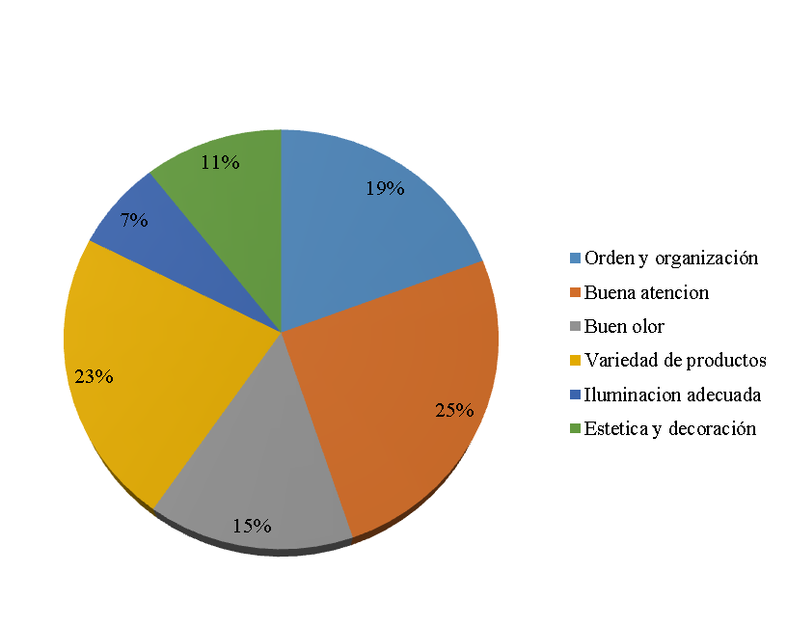
1. Análisis Univariado
RESULTADOS
PREGUNTA 1: Escoja tres de los siguientes factores que para usted son de mayor importancia cuando realiza una compra.

Slide 24
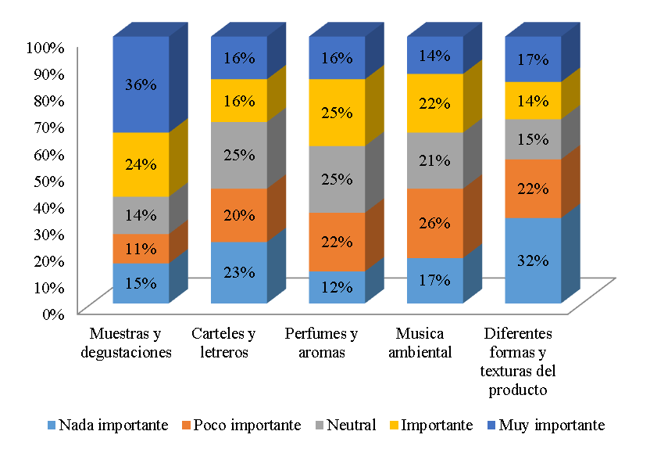
1. Análisis Univariado
RESULTADOS
PREGUNTA 2: Coloque en orden de importancia, los elementos adicionales que le gustaría que los establecimientos comerciales utilicen para motivar su compra.
Importante
41%
Importante
60%

Slide 25
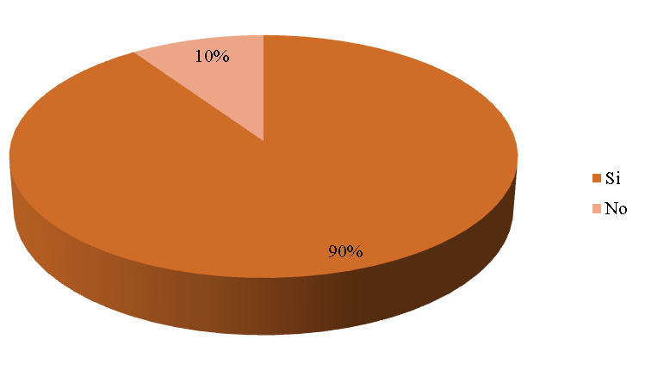
1. Análisis Univariado
RESULTADOS
PREGUNTA 3: Usted ha ingresado a algún establecimiento que utilice un aroma especial en su ambiente.
Tiendas deportivas
69%

Slide 26
1. Análisis Univariado
RESULTADOS
PREGUNTA 4: Que siente usted que percibe un aroma en el ambiente de un local comercial
De acuerdo
81%
De acuerdo
73%

Slide 27
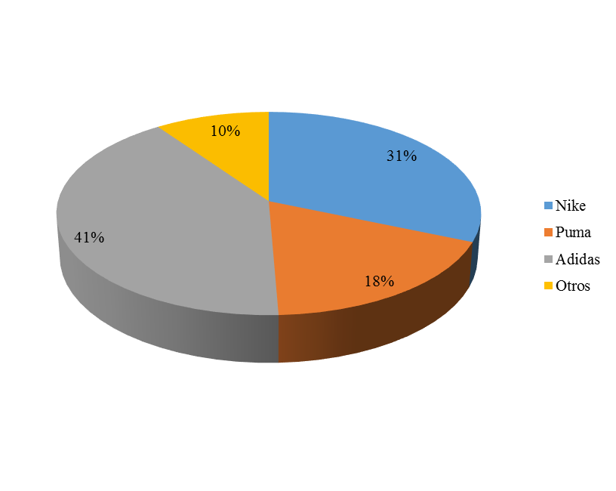
1. Análisis Univariado
RESULTADOS
PREGUNTA 5.1: Seleccione en que establecimientos de ropa deportiva usted recuerda haber percibido un aroma particular en su ambiente.
Han comprado
85%

Slide 28
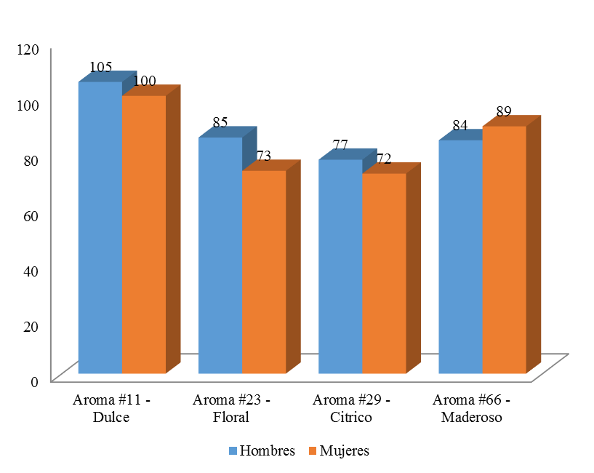
1. Análisis Univariado
RESULTADOS
PREGUNTA 7: ¿Qué tipo de aroma pertenece?
54%
51%
51%

Slide 29
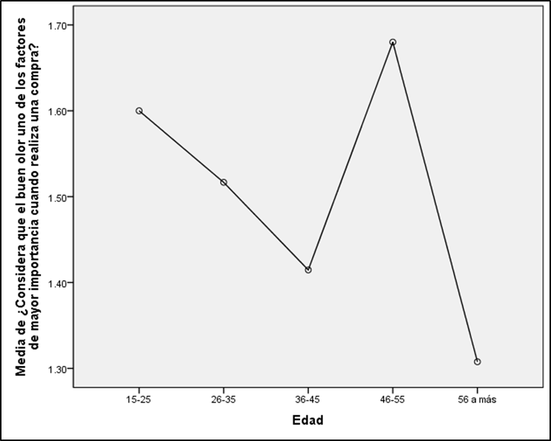
2. Análisis Bivariado
RESULTADOS
Tabla 1
Edad Vs. Buen olor al momento de la compra
Punto alto
46-55 años
Punto bajo
56 años a más

Slide 30
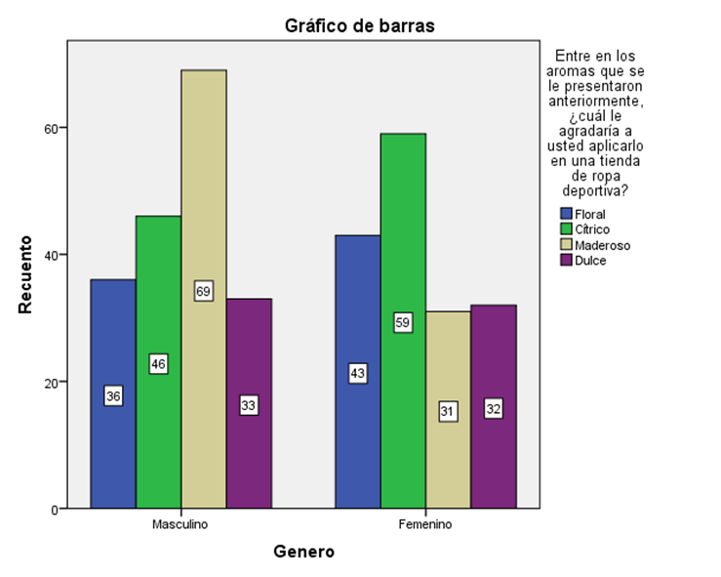
2. Análisis Bivariado
RESULTADOS
Tabla 2
Género Vs. Aroma preferido para tienda de ropa deportiva
Maderoso
37,5%
Maderoso
29%
Cítrico
30%
Cítrico
35,8%

Slide 31
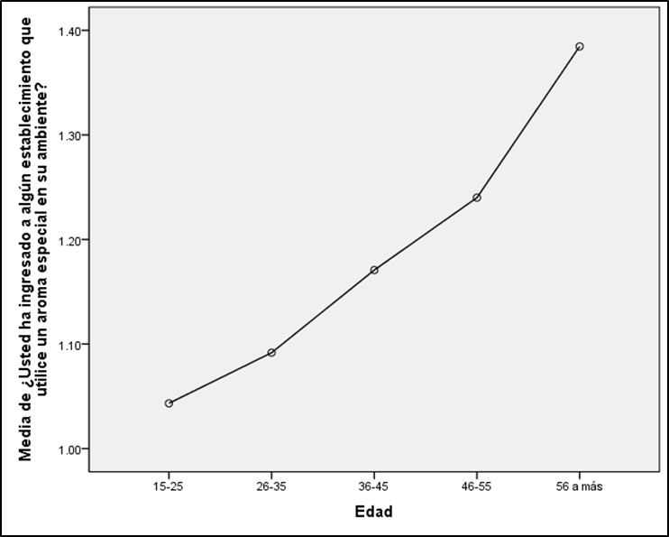
2. Análisis Bivariado
RESULTADOS
Tabla 3
Edad Vs Ingreso a establecimiento con un aroma especial
Punto alto
56 a más
Punto bajo
15 - 25

Slide 32
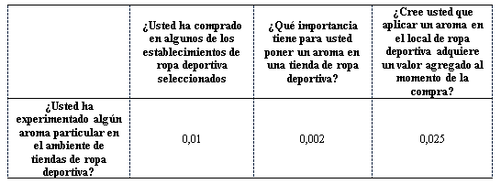
3. Prueba de Hipótesis
RESULTADOS
Hipótesis 1
El marketing olfativo influye en la decisión de compra de los consumidores

Slide 33
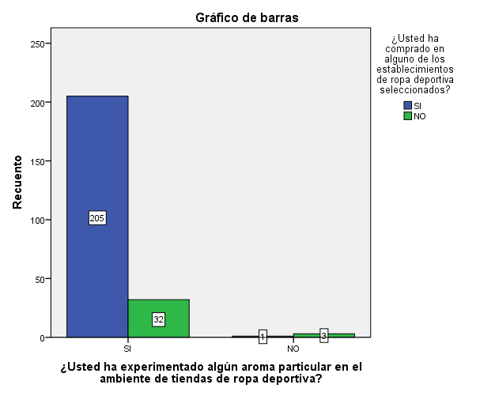
3. Prueba de Hipótesis
RESULTADOS
Hipótesis 1
El marketing olfativo influye en la decisión de compra de los consumidores
No han comprado
13,50%
Han comprado
86,52%

Slide 34
3. Prueba de Hipótesis
RESULTADOS
Hipótesis 1
El marketing olfativo influye en la decisión de compra de los consumidores
Nada importante
10,9%

Slide 35
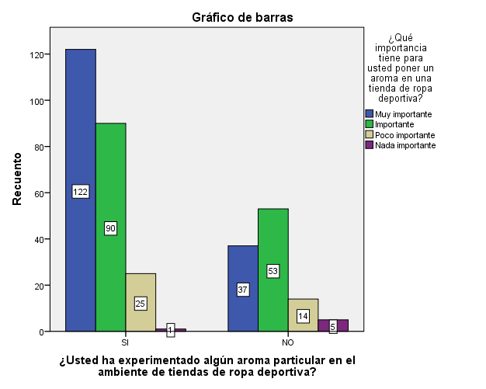
3. Prueba de Hipótesis
RESULTADOS
Hipótesis 1
El marketing olfativo influye en la decisión de compra de los consumidores
Nada importante
10,9%
Muy importante
51,3%

Slide 36
3. Prueba de Hipótesis
RESULTADOS
Hipótesis 1
El marketing olfativo influye en la decisión de compra de los consumidores
Mala inversión
11,8%

Slide 37
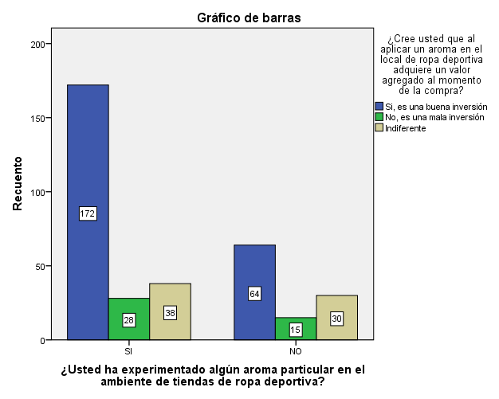
3. Prueba de Hipótesis
RESULTADOS
Hipótesis 1
El marketing olfativo influye en la decisión de compra de los consumidores
Mala inversión
11,8%
Buena inversión
72,3%

Slide 38
3. Prueba de Hipótesis
RESULTADOS
Hipótesis 2
Los estímulos olfativos influyen en la actitud del consumidor.

Slide 39
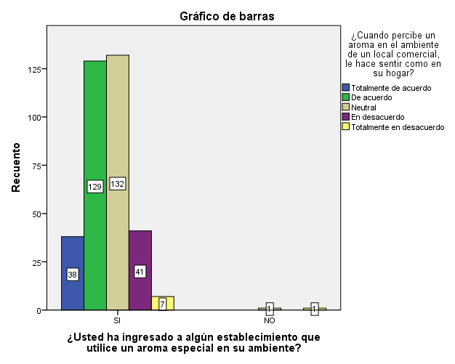
3. Prueba de Hipótesis
RESULTADOS
Hipótesis 2
Los estímulos olfativos influyen en la actitud del consumidor.
Mala inversión
13,8%
De acuerdo
48,2%

Slide 40

CONCLUSIONES
El 90% de los encuestados ha ingresado alguna vez a un establecimiento que utilice un aroma en particular en su ambiente, en donde el 89,1% afirma que aplicar esta estrategia es importante para aquellos que lo visitan.
El 69% encuestados han percibido dicho aroma en tiendas de ropa deportiva, especialmente en los locales de Adidas y Nike; de los cuales el 85% ha comprado por lo menos una vez en alguno de estos establecimientos.
En cuanto a elección de un aroma en base a sus gustos y preferencias, la mayoría de encuestados correspondiente al 30.10% se inclina por el aroma cítrico para aplicarlo en una tienda de ropa deportiva. Sin embargo, en relación a la selección por género, el 35.8% de las mujeres les agradó el aroma cítrico, mientras que el 37.5% de los hombres optaron por el aroma maderoso en su ambiente.
El 72,3% de los encuestados coincide que ésta estrategia es una buena inversión para las tiendas de ropa deportiva, ya que constituye un valor agregado al momento de la compra y provoca sensaciones como permanecer más tiempo en el local y regresar a la tienda, con un 81% y 73% respectivamente.

Slide 41

RECOMENDACIONES
Los perfumes y aromas al ser considerados como el segundo factor que más les agrada experimentar a las personas, se sugiere a las empresas colocar este tipo de estímulos olfativos en el ambiente de los puntos de venta, con el fin de atraer su atención e inducir a la compra.
Se recomienda la aplicación de estrategias como merchandising, publicidad olfatoria aplicada en folletos, revistas e incluso la utilización de vallas aromatizadas; que suponen un gran valor agregado para el cliente al momento de tomar la decisión de compra, creando así un vínculo entre el cliente y la marca.
Por otro lado, se sugiere la creación de un odotipo para cada tienda de ropa deportiva según el target al que se dirige y lo que desea transmitir, ya que este tipo de estrategias al provocar sensaciones como frescura, relajación, energía y vitalidad ayudan al nivel de asociación y de recordación de la marca.
Finalmente, se sugiere realizar futuras líneas de investigación acerca de la influencia del marketing olfativo en otros tipos de establecimientos comerciales e incluso en entidades financieras, centros médicos o transportes; que son sectores en donde sus ingresos no están basados en la comercialización de bienes sino en la venta de servicios.

Slide 42


¡Muchas gracias por su atención!

